Slide 1


ive
Slack transformation
loading.....
Notes:
안녕하세요.
2조 발표를 맡게 된 IVE 입니다.
팀명을 IVE 로 짓게 된 계기는, AI 와 Inswave 를 결합하여 AI-VE 로 지어 A를 묵음으로 하여 IVE 로 처리하였습니다.
지금부터 저희가 개발한 SLACK 앱에서 사용 가능한 번역 앱을 소개합니다.

Slide 2




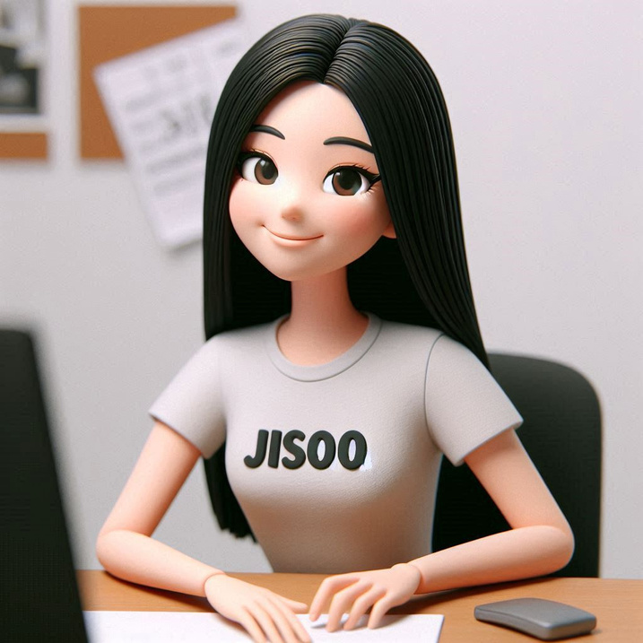

[ 팀원 소개 ]
이지현
이수경
최지수
Notes:
팀원 소개해 드리겠습니다. 저희 팀은 총 3명이고, 보시는 대로 이지현 프로, 이수경 프로, 최지수 프로로 이루어져 있습니다.

Slide 3
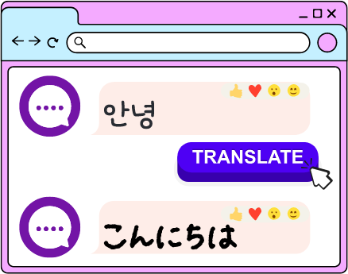

[ Slack transformation ]
https://app.slack.com/
일본 고객과의 원활한 소통 강화
실시간 기술지원 효율성 증대
언어 장벽 해소를 통한 고객 만족도 향상
Notes:
슬랙 번역 앱을 개발하게 된 계기를 말씀 드리겠습니다.
저희 인스웨이브가 올해부터 진행하고 있는 일본 업체와의 컨택을 슬랙 앱으로 지원하고 있다고 알고 있습니다.
그래서, 일본 고객분과의 원활한 소통, 실시간 기술지원을 서비스 하는 것에 대한 효율성 증대 및 언어 장벽 해소를 통한 빠른 소통으로 고객 만족도를 더욱 향상시키기 위해 슬랙 번역 어플을 개발하게 되었습니다.

Slide 4


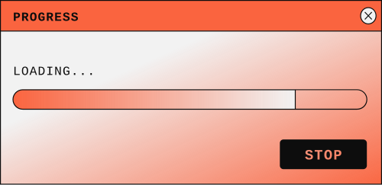
[ Slack앱 개요 ]
실시간 번역
메시지 입력과 동시에 자동으로 번역되어 빠른 소통 가능
일본어 지원
일본어 지원으로 외국계 기업과 소통이 원활하게 가능
Slack 번역 앱은 현재 일본어를 지원하며, 실시간으로 메시지를 번역하여 글로벌한 사용자 간의 의사소통을 원활하게 합니다.
이 앱은 사용자 친화적인 인터페이스를 제공하며, 자동으로 번역 기능을 활용할 수 있습니다.
사용 편의성
직관적인 인터페이스로 누구나 쉽게 번역 기능 활용 가능
Notes:
SLACK 번역 앱의 개요에 대해 말씀드리겠습니다.
슬랙 번역 앱은 현재 V.1 로 현재 일본어를 지원하며, 실시간으로 일본어 -> 한국어 및 한국어 -> 일본어로 실시간 메세지 작성 시에 자동 번역하여 글로벌한 사용자 간에 의사소통을 원활하게 할 수 있습니다.
이 앱은 사용자 친화적 인터페이스를 제공하며, 자동으로 번역 기능을 활용이 가능합니다.

Slide 5





[ 주요기능 ]
자동 언어 감지
메시지의 언어를 자동으로 감지하여 번역 언어를 선택
비즈니스 언어예절 탑재
메세지의 내용에 자동으로 비즈니스 언어 예절을 탑재하여 번역
loading.....
Notes:
주요 기능으로 보이시는 것처럼 두가지 기능이 대표 기능입니다.
첫번째로, 자동 언어 감지가 가능합니다.
메세지의 언어를 자동으로 감지하여 번역 언어를 선택 가능합니다.
두번째로, 비즈니스 언어 예절 탑재를 하였습니다.
메세지의 내용에 안녕~! 을 쳐서 메세지를 보내면 곤니치와로 경어체로 자동 변경해 줍니다.

Slide 6
[ 사용기술 ]
Bolt for javascript
python flask
claude3
loading.....

Slide 7





[ 개발 과정 ]
다양한 LLM 모델 비교 및 선택
앱 출시 및 사용자 피드백 반영하여 업데이트 진행
01
03
모델 선정
앱 생성
데이터 분석
02
테스트 및 개선
04
W-TECH 데이터 분석
지속적인 테스트를 통해 번역 정확도 향상

Slide 8
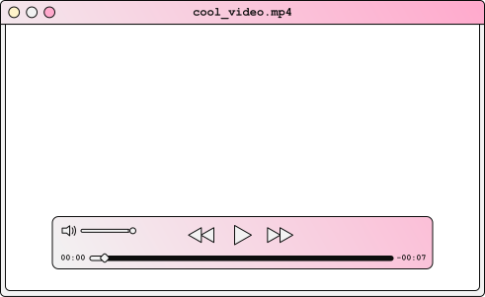


Slide 9
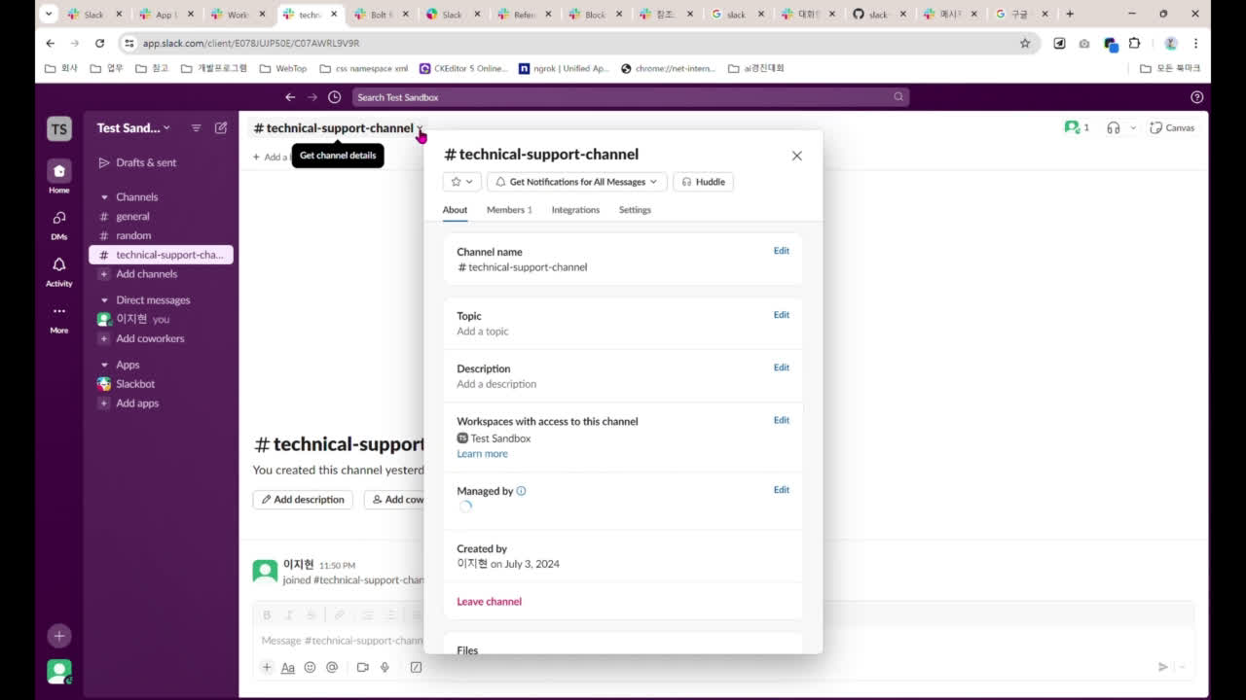

Slide 10
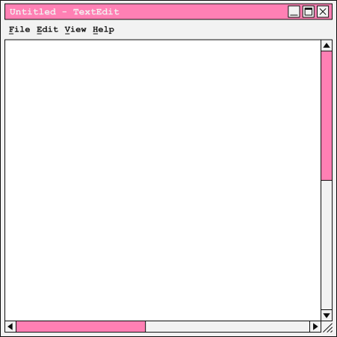

[사용 방법]
메시지 입력 : 채팅창에 메시지 입력
자동 언어감지 : 입력된 메세지의 언어를 자동으로 감지
번역된 메시지 확인 : 번역된 메세지를 확인하고 전송
사용설명서
Slack 번역 앱은 사용하기 매우 간편합니다.
메시지를 입력하면 자동으로 일본어로 번역됩니다.

Slide 11
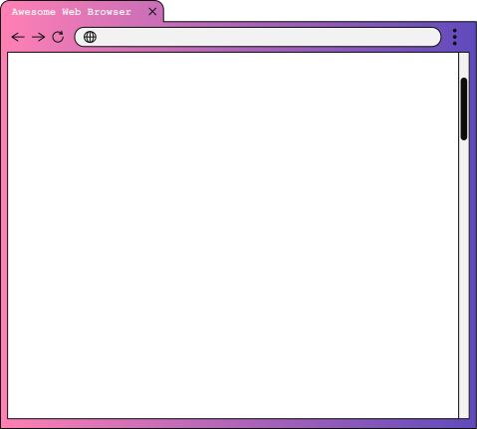
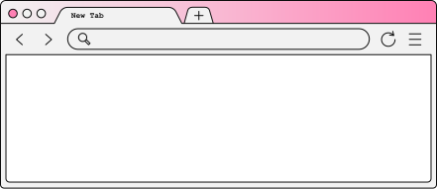
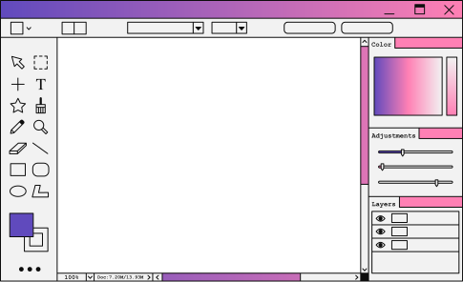


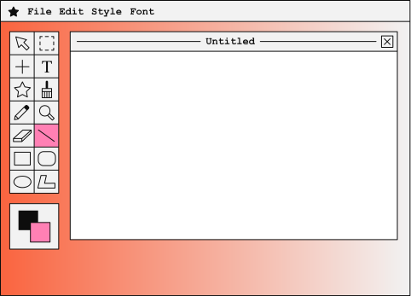

WWW.TITLE.COM
[장점 및 특징]
소통 효율 증대
언어 장벽 제거로 효율적인 의사소통 가능
생산성 향상
시간 절약
원활한 협업 환경 조성으로 생산성 향상
번역 과정을 자동화하여 시간을 절약

Slide 12


WWW.GLOBALTEAMWORK.COM
[ 활용 사례 ]
글로벌 팀워크
국제적인 팀과의 효과적인 소통 가능
WWW.overseasbuyers.COM
해외 바이어와 소통
언어 장벽 없이 원활한 비즈니스 협력 가능
WWW.JapcusTSUP.COM
다국어 고객 지원
다양한 언어를 사용하는 고객에게 효율적인 서비스 제공 가능

Slide 13
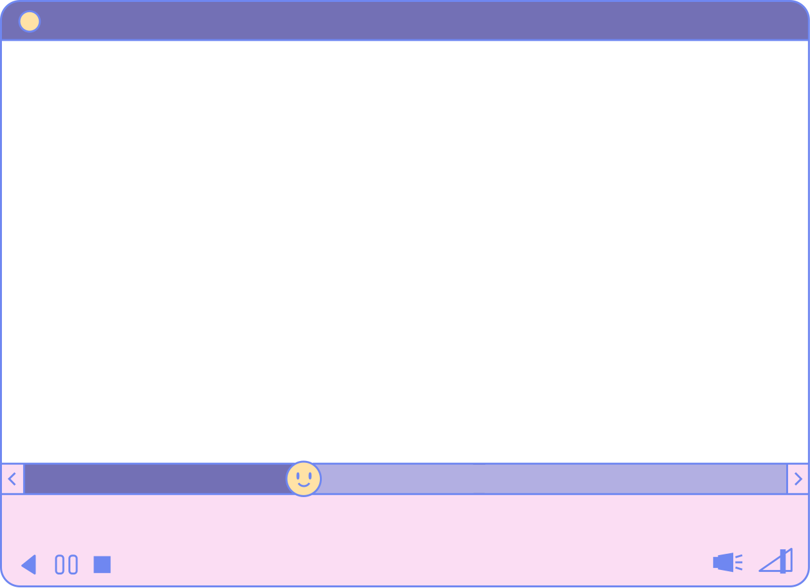
[향후 계획]
음성 인식 번역
이미지 번역 기능

Slide 14

질의응답
최선을 다해 답변드리겠습니다.
질문이나 궁금한 점이 있으시면 언제든지 질문해주세요.
Thank you!
bye:)

